Slide 1
M5 – Fundamentos de bases de datos relacionales
Día 2 – sesión 1

Slide 2



Presentación

Slide 3
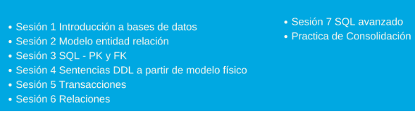
Contenidos del Módulo N° 5

Slide 4
Contenidos sesión N° 1
Definición de base de datos.
Modelos de bases de datos.
RDBMS (Relational Database Management System)
SQL (Structured Query Language).
Bases de Datos Relacionales.
Componentes de una base de datos relacional.

Slide 5
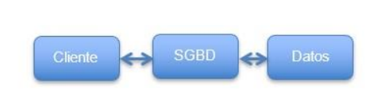
Definición de base de datos.
Desde un punto de vista general, una base de datos es todo aquel repositorio o almacén de datos que pertenecen a un mismo contexto, y desde donde se puede extraer información.
Desde el punto de vista informático, una base de datos se define como un sistema capaz de administrar y procesar datos, y que cuenta con una arquitectura de cliente - servidor.

Slide 6


Glosario
Cliente: todo aquel componente externo al SGBD (Sistema Gestor de Base de Datos) que realiza cualquier acción sobre los datos.
SGBD: componentes de software que permite realizar cualquier acción sobre los datos, pero no de forma directa, sino a través de una capa de acceso.
Datos: datos físicos almacenados en la BD.
Esquema: Es una estructura que define la organización, la lógica y las reglas de cómo se almacena y organiza la información. Es, básicamente, el plano o diseño de la base de datos, que incluye:
Tablas, Relaciones, Índices, Vistas, Procedimientos almacenados y funciones, restricciones, etc.
El esquema asegura que la información esté bien estructurada y permita una recuperación eficiente y precisa.

Slide 7
Glosario: DBMS (RELATIONAL DATABASE MANAGEMENT SYSTEM)
Es un programa que nos permite gestionar bases de datos relacionales. Para entenderlo mejor, previo a los RDBMS estaban los DBMS (Relational Database Management System) para gestionar base de datos. Se compone principalmente de:
Interfaz: permite al usuario comunicarse con los DBMS.
Database language engine: motor de base de datos para interpretar las consultas, y realizar las acciones necesarias usando su lenguaje.
Query optimizer: para optimizar el lenguaje de consulta, con el objetivo de poder ejecutar las consultas lo más rápido posible.
Database engine: para gestionar objetos de la base de datos, como lo son las tablas o vistas DBMS Management Component. Son componentes de gestión encargados de realizar copias de seguridad, monitorización de rendimiento, seguridad, entre otros.
Los RDBMS son una mejora de los DBMS al introducir el modelo relacional, permitiendo la relación entre tablas, y usando claves primarias, claves foráneas e índices.
Como principales diferencias entre DBMS y RDBMS, se pueden destacar: Los DBMS están orientados para aplicaciones que gestionen pocos datos, pues puede aumentar la complejidad y lentitud a mayor volumen de éstos, debido a que es muy común la presencia de datos redundantes. Entre estos sistemas se encuentran: LibreOffice Base y FoxPro.
Mientras que los RDBMS, están orientados a gestionar un mayor volumen de datos gracias al modelo relacional, permitiendo realizar consultas más rápidas, y también evitar los datos redundantes mediante el uso de claves de índices. Entre estos: PostgreSQL, SQL Server, Oracle, MySQL, MariaDB, entre otros.

Slide 8

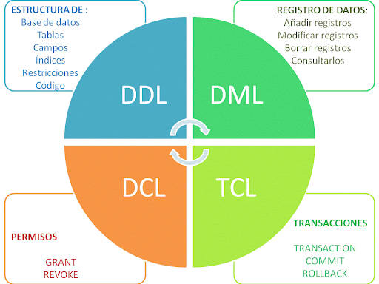
Glosario: SQL
Structured Query Language (Lenguaje estructurado de consultas), es un lenguaje creado para la definición y manipulación de bases de datos relacionales. Su beneficio es que facilita la administración de datos almacenados.
También nos podemos encontrar con otro subconjunto llamado DQL.

Slide 9
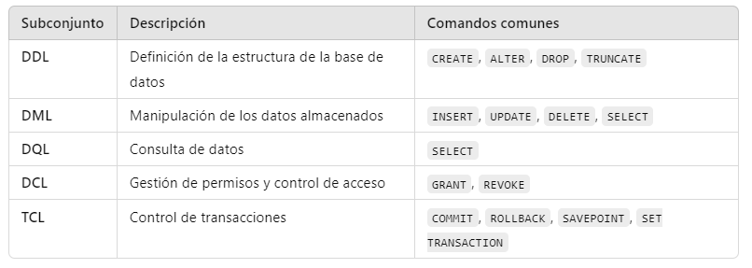
SQL

Slide 10
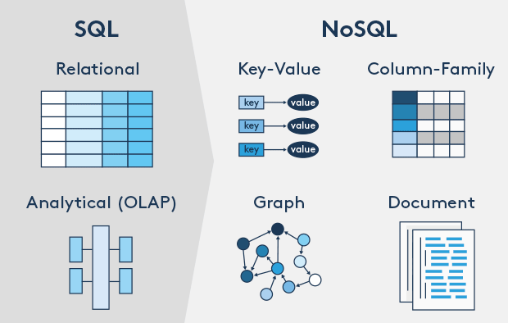
Modelos de bases de datos.
Bases de datos Jerarquicas:
https://ayudaleyprotecciondatos.es/bases-de-datos/jerarquicas/

Slide 11
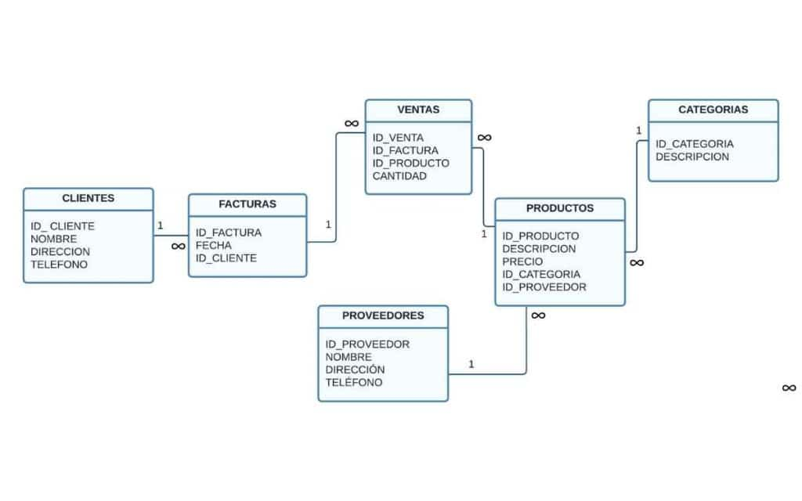
Bases de datos relacionales.
Son una colección de elementos de datos, organizados en un conjunto de tablas formalmente descritas, desde donde se puede acceder a los datos o volver a montarlos de muchas maneras diferentes, sin tener que reorganizar las tablas de la base. La interfaz estándar de programa de usuario, y aplicación a una base de datos relacional, es el Lenguaje de Consultas Estructuradas (SQL). Algunos ejemplos, son: PostgreSQL, MySQL, Oracle y SQL Server.

Slide 12
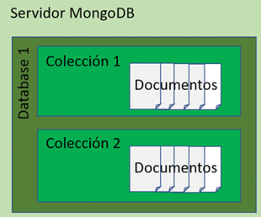
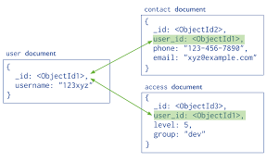
Bases de datos NoSQL
Pensadas para modelos de datos específicos, con esquemas flexibles, y ampliamente reconocidas porque son fáciles de desarrollar, por su funcionalidad y el rendimiento a escala. Algunos ejemplos, son: Cassandra, Redis, MongoDB y CouchDB

Slide 13
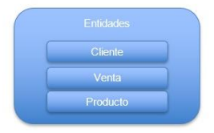
Componentes principales de una Base de Datos Relacional
Entidad: es cualquier cosa del mundo real que pueda ser representada en una base de datos. Cada entidad representa un objeto que tiene propiedades (atributos) y sobre el que queremos almacenar información.
Las entidades suelen corresponderse con tablas en una base de datos relacional.
Cada fila de una tabla es una instancia de esa entidad, y cada columna es un atributo de la entidad.

Slide 14
Convenciones de nombres para las entidades
Es recomendable el uso de sustantivos en idioma inglés.
Es una preferencia opcional escribir comandos/cláusulas en mayúsculas, los DBMS como MySQL/MariaDB reconocen órdenes sin distinguir entre minúsculas/mayúsculas.
Nombres de tablas:
Usa sustantivos en minúsculas y en plural. Por ejemplo, algunos nombres de tablas pueden ser: employees, notes, students.
En los casos donde necesites más de un sustantivo, sepáralos con un «guion bajo». Por ejemplo: product_types, art_books, physic_books.

Slide 15
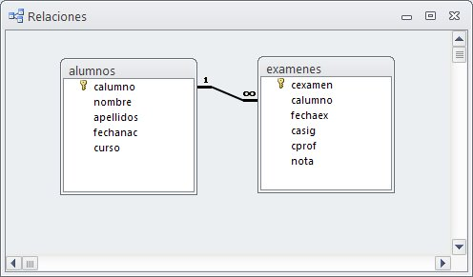
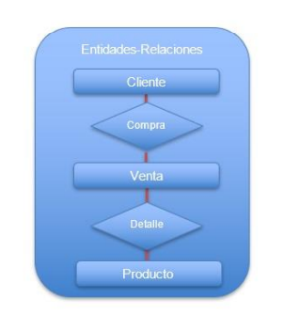
Componentes principales de una Base de Datos Relacional
Relación: Une lógicamente dos o más tablas, para indicar qué dependencias pueden existir entre
ellas, es decir, indica la forma en que se relacionan las tablas

Slide 16
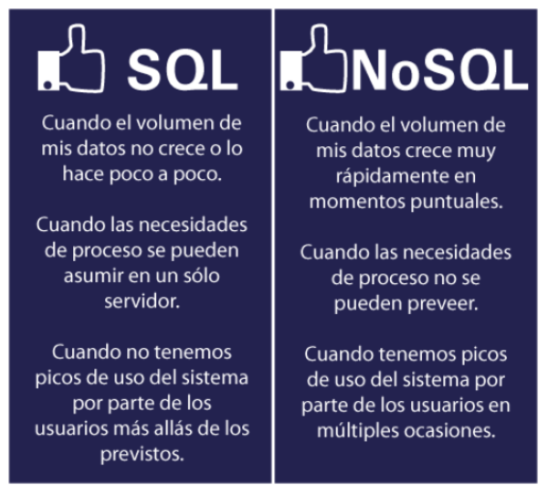
¿CUÁNDO UTILIZAR SQL O NOSQL?
Por ejemplo, los sistemas contables, o de inventario, requieren transacciones de varias filas, y para este tipo de trabajos la mejor opción son las bases de datos SQL (PostgreSQL). Mientras que, si los sistemas son de gestión de contenido, aplicaciones móviles, de análisis en tiempo real, bases de datos con un crecimiento rápido, con un esquema descentralizado, son preferibles las bases de datos NOSQL (MongoDB).

Slide 17
Ejercicio: Creación de una base de datos.
Desde la Shell (psql) y desde PgAdmin / DBeaver

Slide 18
Instrucciones básicas SQL
Operación | Comando / instrución
Crear una base de datos | CREATE DATABASE <nombre_bd>;
Crear usuarios | CREATE USER <nombre> WITH PASSWORD ‘123456’;
Crear usuarios con permisos | CREATE USER nombre_usuario WITH SUPERUSER;
Dar permisos / quitar a usuarios ya creados | ALTER USER nombre_usuario WITH SUPERUSER;
Eliminar un usuario | DROP USER nombre_usuario;
Crear una tabla | CREATE TABLE clientes ( id SERIAL PRIMARY KEY, nombre VARCHAR(50) NOT NULL, apellido VARCHAR(50) NOT NULL, telefono VARCHAR(15) );
Consultar registros de una tabla | SELECT * FROM clientes;
Agregar registros a una tabla | INSERT INTO clientes(nombre, apellido, teléfono) VALUES (‘Pedro’, ‘Osorio’, ‘+56912345678’);

Slide 19
Comandos PSQL
Operación | Comando / instrución
Conectarse a una base de datos | psql -h <host> -U <usuario> -d <nombre_base_datos>
Listas bases de datos disponibles | \l (letra L minúscula)
Cambiarse de base de datos | \c <nombre_base_datos>
Listas tablas dentro de una base de datos | \dt
Ver estructura de una tabla | \d <nombre_tabla>
Salir de psql | \q
Listas bases de datos existentes | \l
Listar todos los usuarios en el motor | \du
Mostrar lista de comandos | \h

Slide 20
Contenidos de la siguiente sesión (N° 2)
Modelo Entidad - Relación (ER).
Diseño del modelo Entidad - Relación (ER).
Normalización.
Formas Normales.
Optimización del Modelo.

